Slide 1

FeminisTisch Buchs
Hauptversammlung 2026
Schön bisch do!

Slide 2

Angefangen haben wir am 13. Januar mit unserer ersten Veranstaltung in Kooperation mit Peter Sutter und seinem Montagsgespräch zum Thema ‚Ist Feminismus nur für Frauen?‘. Der Abend war gut besucht und es fanden interessante Diskussionen statt. Besonders spannend war der Rückblick in die Zeit vor dem Frauenstimmrecht und die Berichte darüber, wie sich Frauen für mehr Gleichberechtigung immer wieder eingesetzt haben.

Slide 3

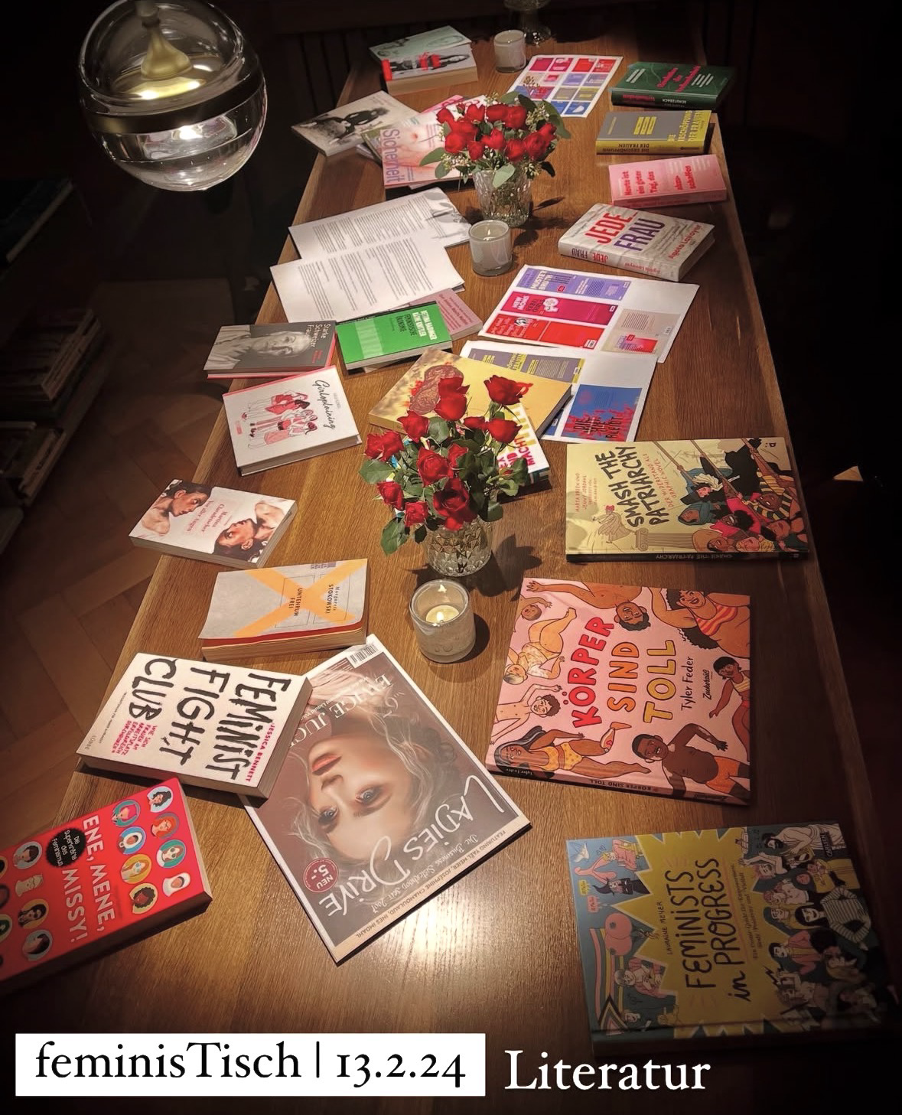
Am 13. Februar trafen wir uns im Wohnzimmer der Traube Buchs und haben uns zu feministischer Literatur ausgetauscht. Es wurden Bücher mitgebracht und vorgeschlagen und dadurch haben sich viele interessante Gespräche entwickelt. Einige Bücher wurden ausgeliehen und die angebotene Liste mit feministischen Büchern wurde gerne mitgenommen und anschliessend noch via Mail versendet.

Slide 4

Im März fand das Treffen am 13. ebenfalls im Wohnzimmer der Traube Buchs statt, Themen wie
#toxische Männlichkeit
#rückschritt
#yourbodmychoice
#rechtstrutsch
#Tradwife
und die damit einhergehenden Frage, was die aktuelle Entwicklung mit uns macht, wurden besprochen. Es war einmal mehr ein bestärkender Abend, an dem wir gespürt haben, dass wir nicht allein sind und es guttut, sich auszutauschen und sich zu unterstützen; wir waren uns einig, dass aufgeben gerade in dieser demotivierenden Weltlage keine Option ist.

Slide 5

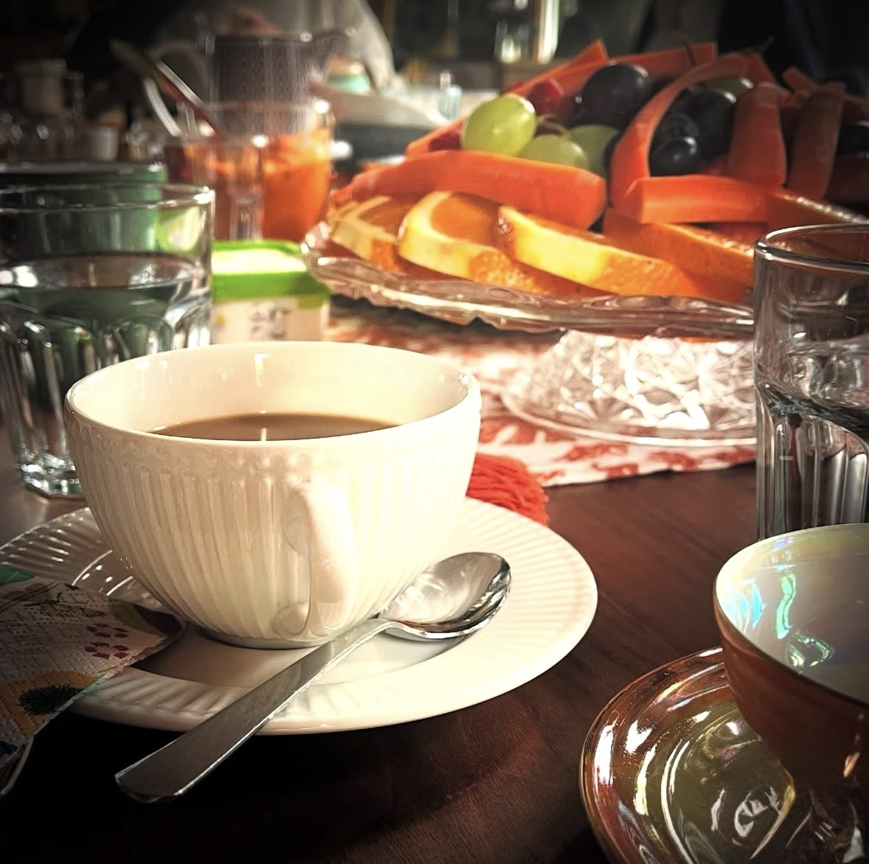
Am 13. April trafen wir uns zu einer wunderbaren Brunch-Teilete bei Asha Ospelt-Riederer. Alle Teilnehmenden haben etwas zum Buffet beigetragen und wir genossen zusammen das feine Essen und waren tief berührt von den intensiven und sehr persönlichen Gesprächen und geteilten Lebensgeschichten; dabei wurden spannende, erschütternde und schöne Themen angesprochen. Ein unvergesslicher Anlass, alle haben sich wohlgefühlt und geschwärmt, was für eine tolle Atmosphäre es war. Ein voller Erfolg, der nach einer Wiederholung im 2026 ruft.

Slide 6

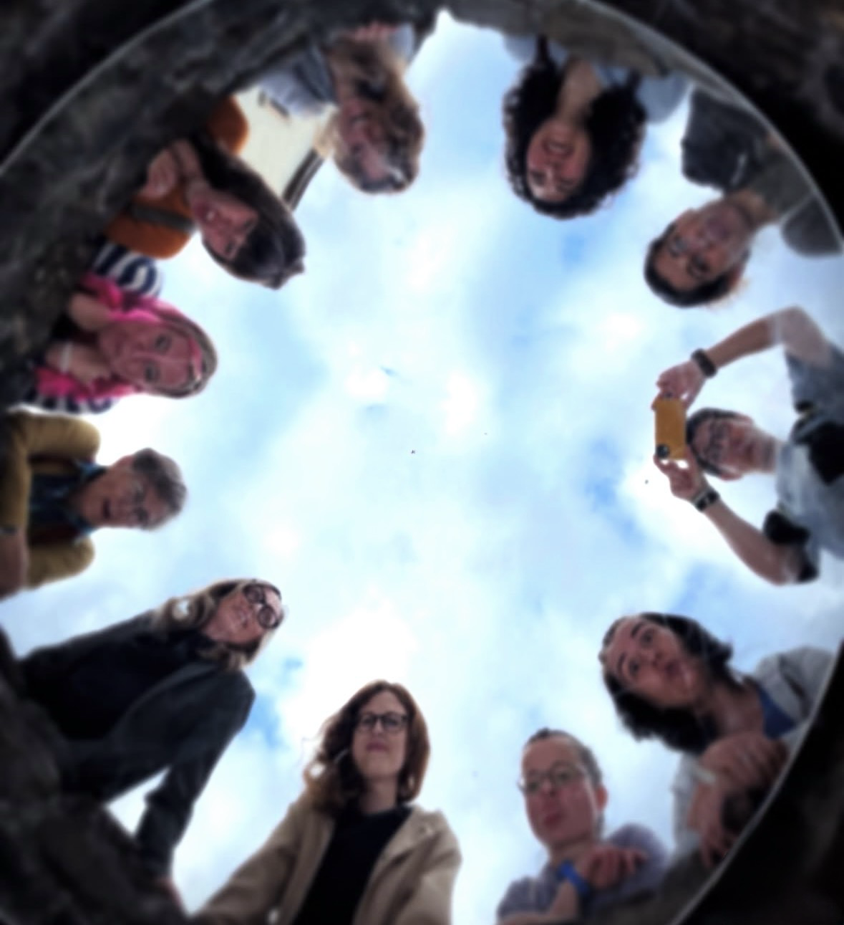
Bei einem gemeinsamen Spaziergang am 13. Mai haben wir uns mit dem Thema Schönheit beschäftigt; was finden wir schön, was zeigen die Medien, wo entspricht die Vorstellung der Sozialisierung? Beim Schloss Werdenberg entstand dieses witzige Gruppenfoto, ‚Spieglein – Spieglein – im Brunnen‘. Der Abend fand den Ausklang in der Galerie bei Getränk und Coup.

Slide 7

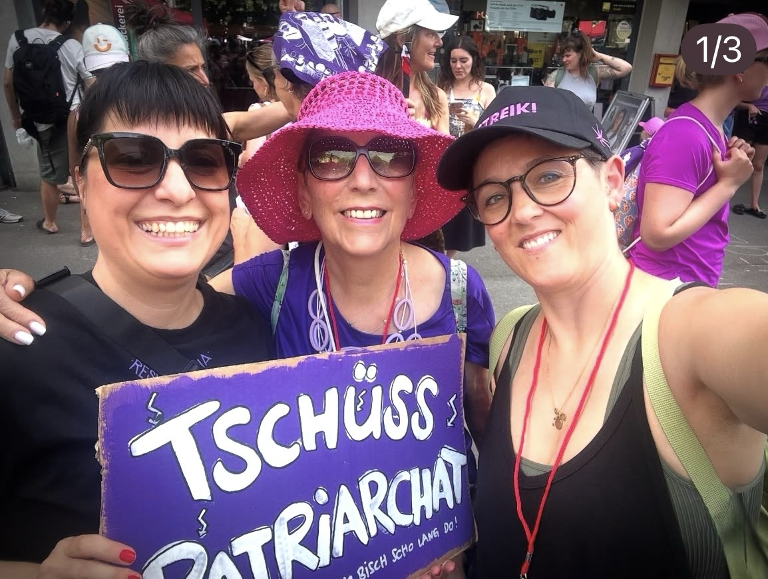
Der 13. Juni stand im Zeichen des feministischen Streiktags am 14.06.: wir haben uns im Wohnzimmer des Gasthaus Traube zum Austausch über feministischen Aktivismus getroffen. Wir haben uns darüber unterhalten, was als kleiner feministischer Akt im Alltag getan werden kann, wenn nicht laut an einer Demo teilgenommen werden möchte. Wir waren uns einig, dass alle Formen des gewaltfreien Aktivismus gleich wichtig, richtig und nötig sind.

Slide 8

In den Schulsommerferien trafen wir uns am 13. Juli zu einem spontanen Picknick in der Egeten. Zur gemütlichen Gesprächsrunde mit verschiedenen feministischen Themen gab es sogar frische Pancakes!

Slide 9
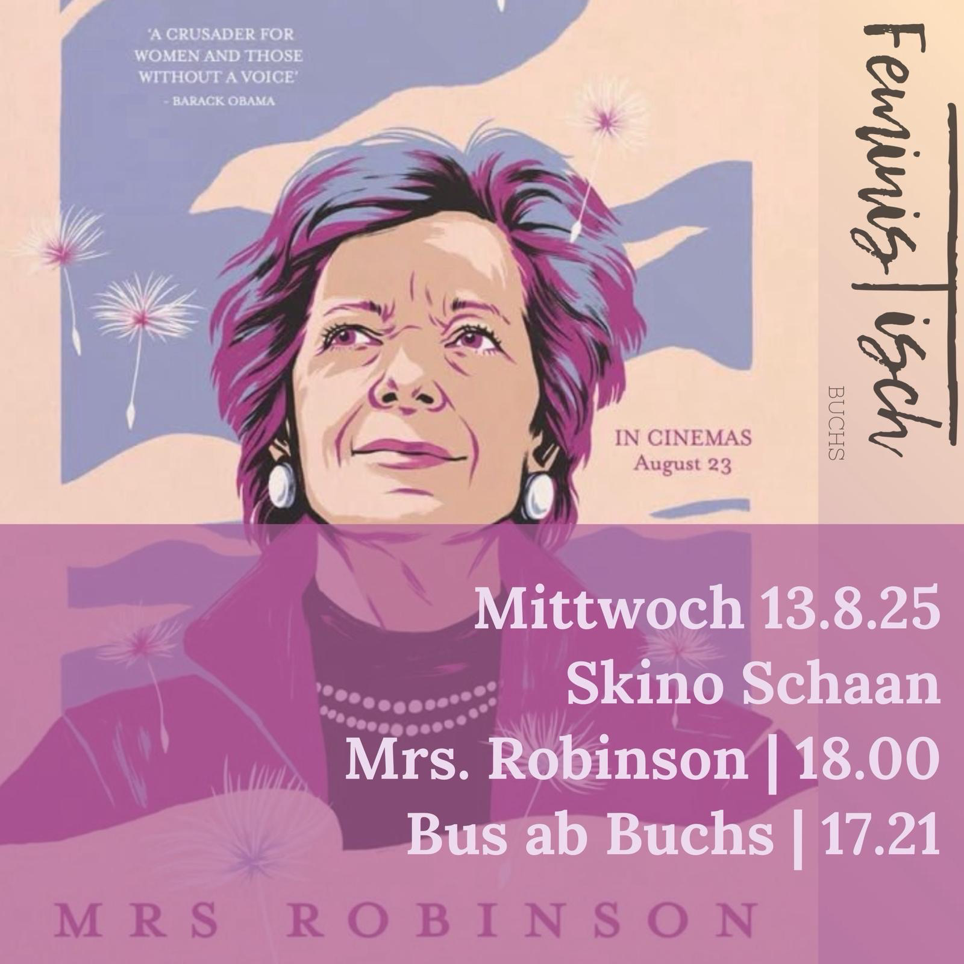
Am 13. August wurde im Skino in Schaan der Film «Mrs. Robinson» gezeigt, den wir zusammen besucht haben. Der Dokumentarfilm beleuchtete das Leben und die Karriere von Mary Robinson: Als wegweisende Verfassungsrechtlerin wurde sie die erste Präsidentin Irlands, später UN-Hochkommissarin für Menschenrechte und ist heute Vorsitzende von «The Elders».
Im Anschluss an die Filmvorführung fand im Skino eine Gesprächsrunde statt mit Mary Robinson (zugeschaltet), Claudia Fritsche, ehemalige Botschafterin Liechtensteins bei den Vereinten Nationen, und Brigitte Haas, Liechtensteins erste Regierungschefin.

Slide 10

Einen sinnlich-kreativen Vormittag verbrachten wir am 13. September im licht-in-ton-Studio in Grabs, wo wir mit Ton gearbeitet und verschiedenste Kunstwerke fertigten. Von der Tasse bis zum Weihnachtschmuck war alles dabei und während des Töpferns entstanden wiederum interessante und auch lustige Gespräche.

Slide 11
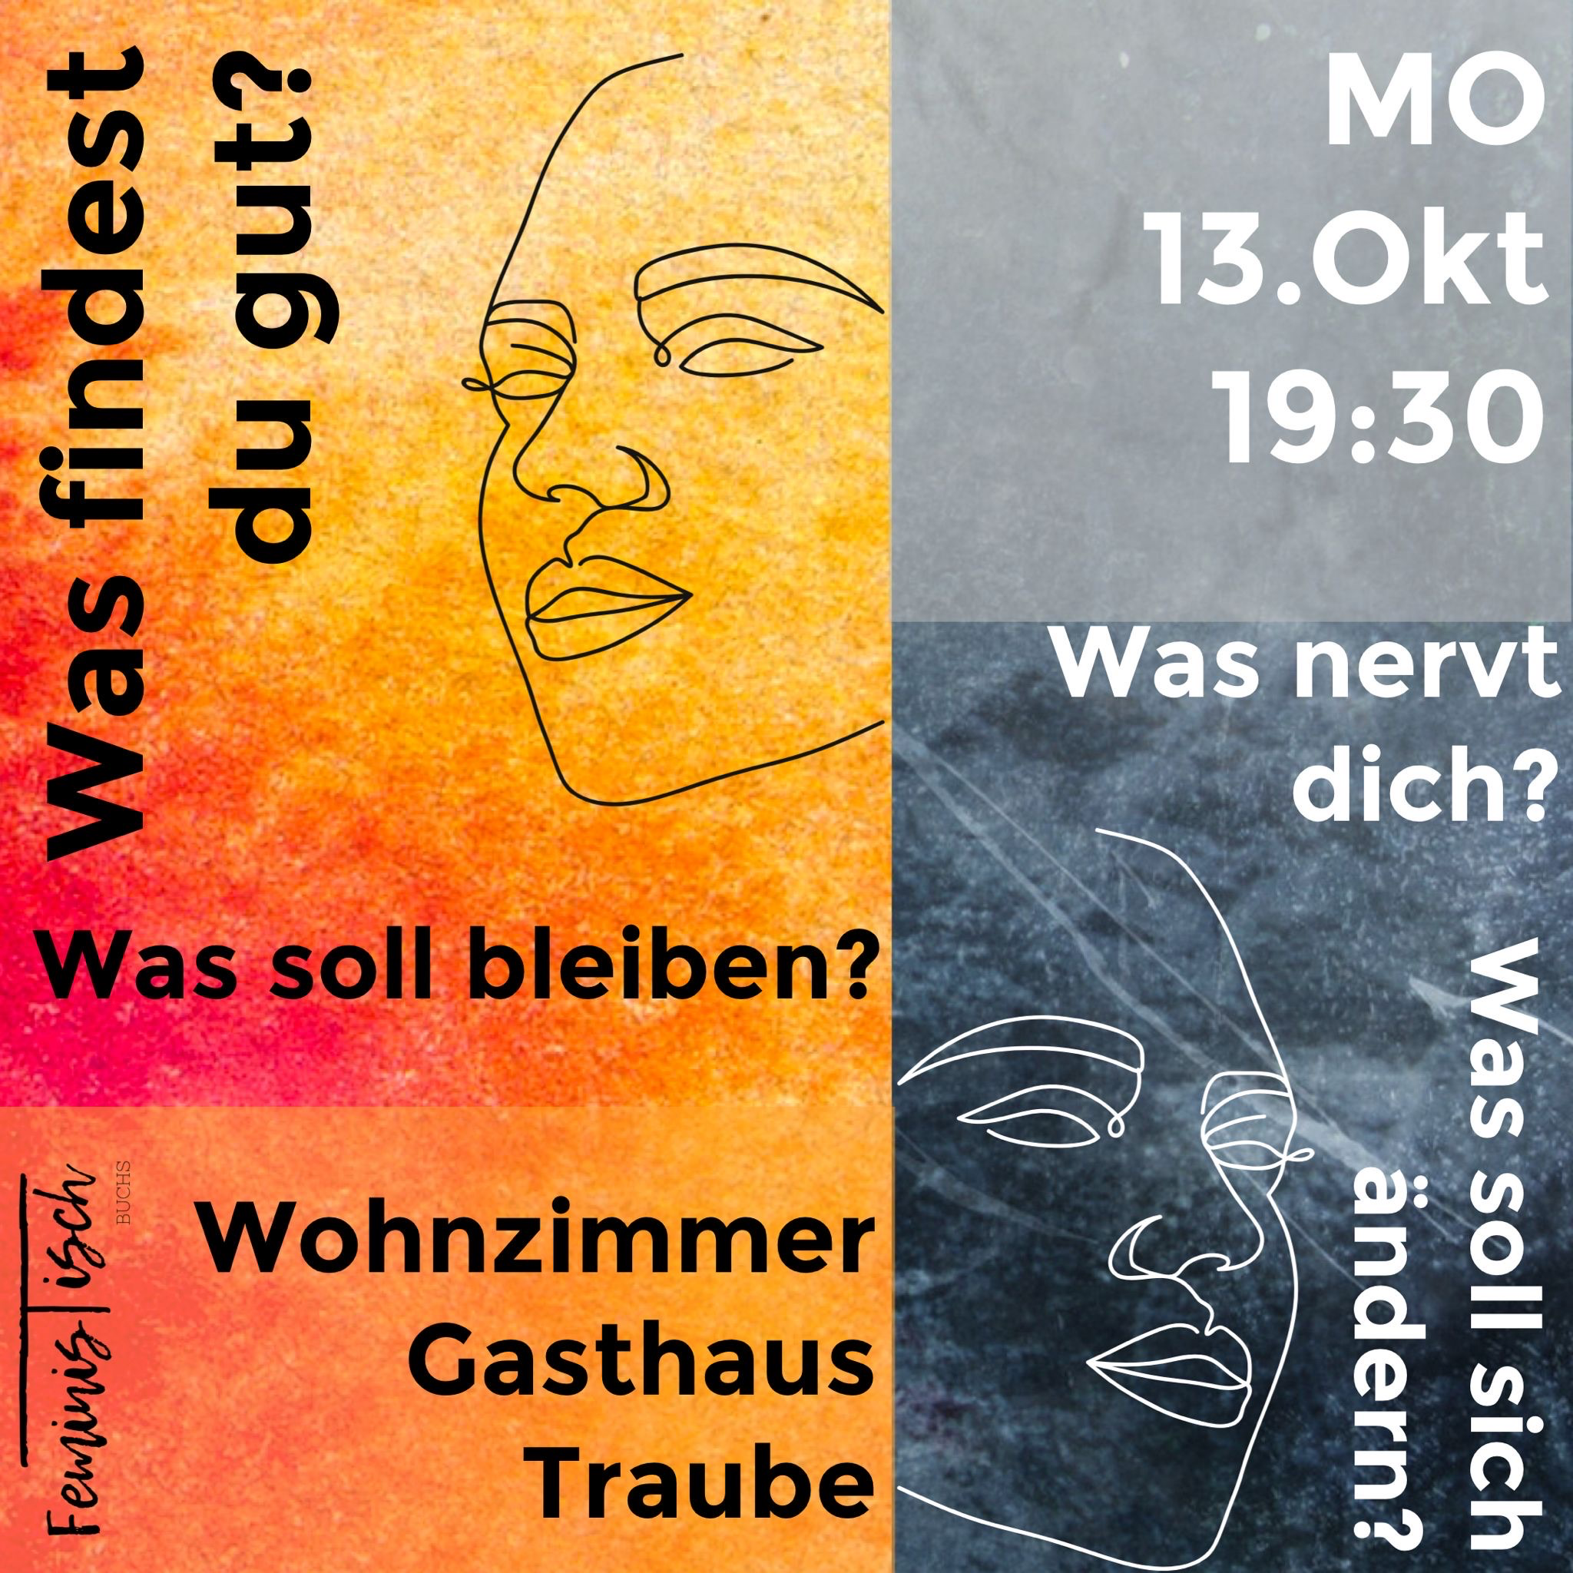
Der 13. Oktober stand unter dem Motto der Fragen
was soll bleiben?
was nervt dich?
was soll sich ändern?
Die Gesprächsrunde fand einmal mehr im Wohnzimmer des Gasthaus Traube statt und die Fragen führten zu einer regen Diskussion.

Slide 12

Das Buch von Rebecca Solnit «Wenn Männer mir die Welt erklären» mit mehreren Essays war die Grundlage für das Treffen am 13. November im Wohnzimmer der Traube Buchs. Im Vorfeld haben wir uns mit einer Abstimmung für dieses Buch entschieden und einige haben es auch gelesen. Marina hat den Abend moderiert. Das Format eines Buchclubs können wir uns auch im 2026 wieder vorstellen.

Slide 13

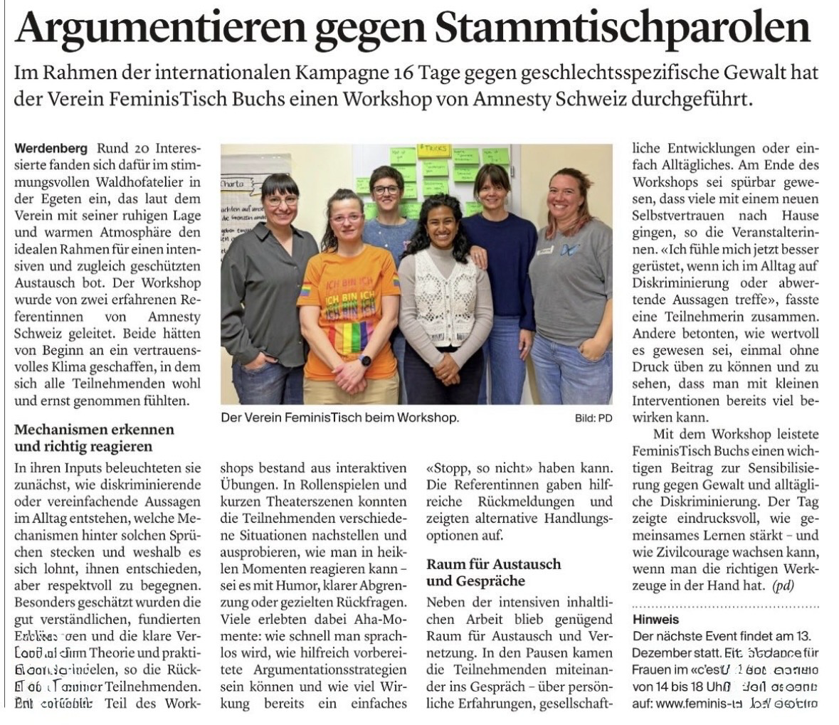
Zusätzlich zu unseren monatlichen Treffen am 13. jeden Monats haben wir am 29. November anlässlich der 16 Tage gegen geschlechtsspezifische Gewalt einen Workshop, geleitet von Amnesty International, organisiert. Das Thema «Argumentieren gegen Stammtischparolen» stiess auf reges Interesse und sprach auch Teilnehmerinnen aus St. Gallen, dem Fürstentum Liechtenstein und dem Bündnerland an. Neben der intensiven inhaltlichen Arbeit blieb genügend Zeit für Austausch und Vernetzung. Am Ende des Workshops war spürbar, dass viele mit einem neuen Selbstvertrauen nach Hause gingen.

Slide 14

Zum fulminanten Jahresabschluss am 13. Dezember haben wir einen Daydance mit 2 DJanes im c’est la vie in Grabs organisiert, der von ca. 35 Personen besucht wurde. Es wurde getanzt und geplaudert, die Stimmung war fröhlich und das Feedback gut – wir denken an eine Wiederholung im Sommer, um auch den coolen Garten noch besser nutzen zu können.

Slide 15
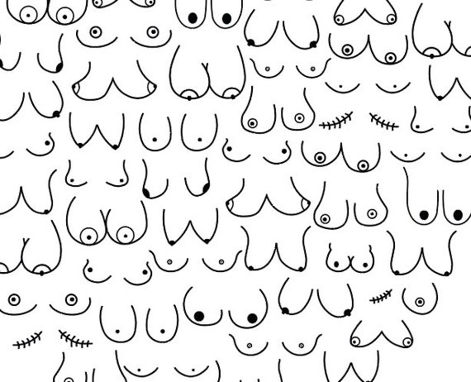
Wir sind gespannt auf das Jahr 2026! Bist du mit dabei?

